Slide 1
נסיעה ישרה
מאת Arvind and Sanjay Seshan

Slide 2
מטרות השיעור
ללמוד איך לגרום לרובוט שלכם לנוע קדימה ואחורה
ללמוד איך להשתמש בבלוקי תנועה
הערה: למרות שהתמונות בשיעור הזה מראות SPIKE Prime, בלוקי הקוד הם אותו דבר ל - Robot Inventor

Slide 3
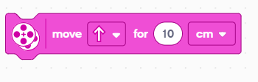

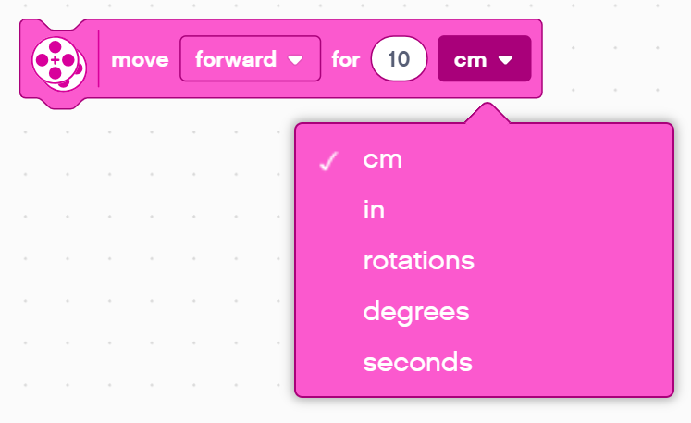
תנועה למשך זמן
משך זמן/מרחק
הגדרה בתצורה
כדי להשתמש בבלוק הזה אתם צריכים להגדיר את המהירות, מצב העצירה, יציאות של המנועים, גודל הגלגל (תראו את שיעור הגדרת תנועת הרובוט)
כיוון
מצב הפעולה
בלוק תנועה הכי פשוט – רק נותן שליטה על התנועה והמרחק
בלוקי תנועה אחרים נותנים שליטה על מהירות ושליטה

Slide 4
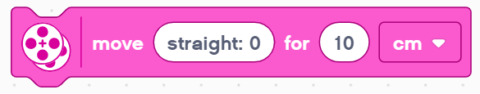
תנועה עם למשך זמן/מרחק
הגדרה בתצורה
כדי להשתמש בבלוק הזה אתם צריכים להגדיר את המהירות, מצב העצירה, יציאות של המנועים, גודל הגלגל (תראו את שיעור ההגדרה של תנועת הרובוט)
שליטה
משך זמן/מרחק
מצב הפעולה
הבלוק הזה מאפשר לכם לשלוט במרחק התנועה ובפניות של הרובוט.
הבלוק הזה פועל על ידי נתינה של כמויות שונות של כוח לגלגל השמאלי והגלגל הימני. שליטה "ישר: 0" נותן כוח שווה לשני הגלגלים, מה שגורם לרובוט לנוע ישר. ימינה:100 ושמאלה:100- נותן כוח מלא לשני הגלגלים אבל מסובב אותם בכיוונים הפוכים, מה שגורם לרובוט להסתובב ימינה או להסתובב שמאלה.
ערכי שליטה של SPIKE Prime הם פחות הדרגתיים מה-EV3. לדוגמה: ימינה:99 ושמאלה:99- מסובבים גלגל אחד ועוצרים את האחר – יצירת סיבוב "ציר". ב-EV3, זה דורש שליטה = 50 או 50-.

Slide 5
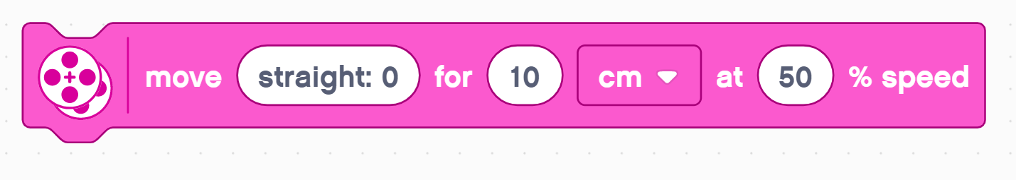
תנועה למשך זמן עם שליטה במהירות
שליטה
הגדרה בתצורה
כדי להשתמש בבלוק הזה אתם צריכים להגדיר את מצב העצירה, יציאות של המנועים, גודל הגלגל (תראו את שיעור ההגדרה של תנועת הרובוט)
משך זמן/מרחק
מצב הפעולה
מהירות התנועה
זה כמו בלוק התנועה הקודם אך במקום להשתמש במהירות "ברירת המחדל" המוגדרת, אתם מציינים את המהירות בתוך הבלוק.
זה שימושי אם יש לכם תזוזה אחת שאתם רוצים יותר לאט או יותר מהר.
הבלוק הזה חייב להתווסף ללוח הבלוקים שלכם באמצעות שימוש בהרחבות. זה בלוח התנועות הנוספות.

Slide 6
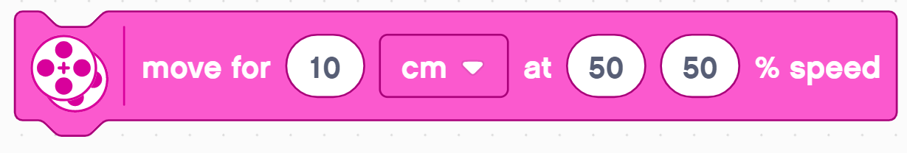
תנועה למשך זמן במהירות ("MOVE TANK")
הגדרה בתצורה
כדי להשתמש בבלוק הזה אתם צריכים להגדיר את מצב העצירה, יציאות של המנועים, גודל הגלגל (תראו את שיעור ההגדרה של תנועת הרובוט)
משך זמן/מרחק
מצב הפעולה
מהירויות של הגלגל השמאלי והימני
הבלוק הזה מאפשר לכם לשלוט במרחק התנועה והפניות של הרובוט.
בבלוק הזה אתם שולטים בפניות בכך שמציינים את המהירויות של שני המנועים בנפרד. זה לעיתים קרובות נקרא בקרת טנק ("tank controls").
הבלוק הזה חייב להתווסף ללוח הבלוקים שלכם באמצעות שימוש בהרחבות. זה בלוח התנועות הנוספות.
בשיעור שלנו, אנחנו נשתמש בבקרות טנק [tank controls] (שקופית 6) או קדימה/אחורה (שקופית 3) מאחר שהכוח ניתן לכל גלגל הוא יותר מפורש.

Slide 7
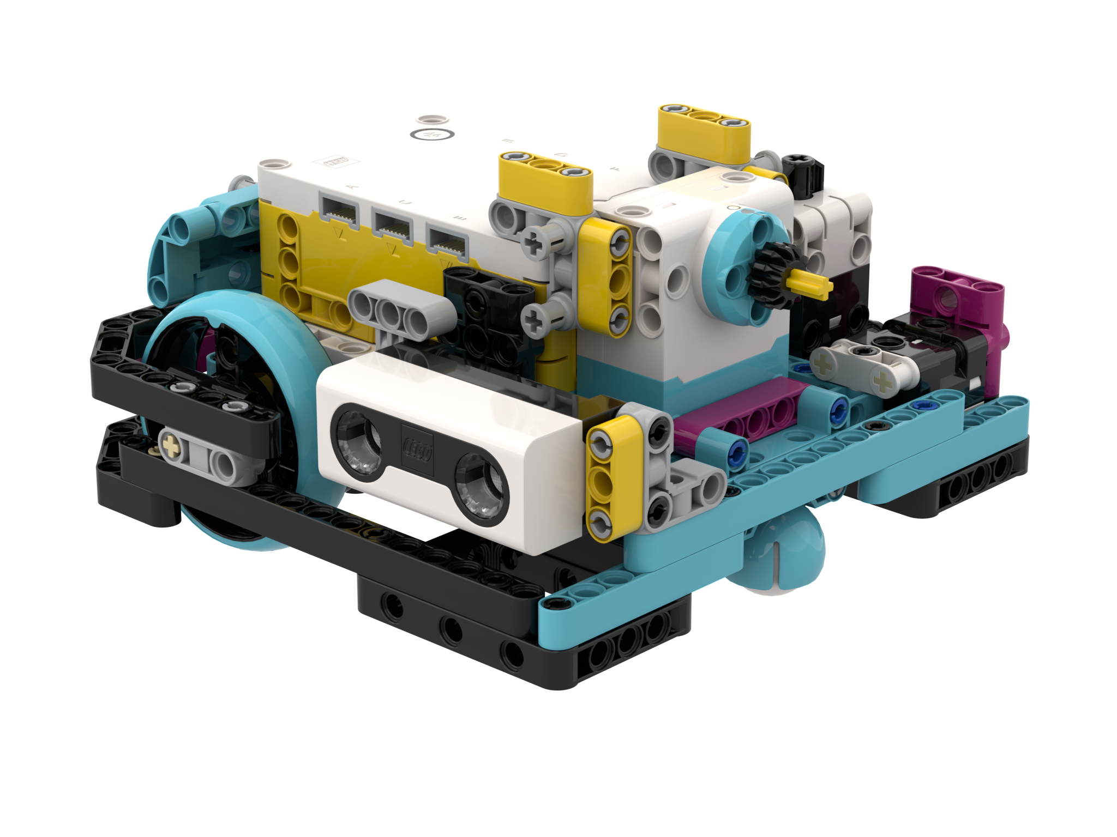
ערכים שליליים
אתם יכולים להכניס ערכים שליליים בכוח או במרחק
זה יגרום לרובוט לזוז אחורה
אם אתם שוללים שני ערכים (למשל: כוח ומרחק, או מרחק וכיוון אחורה), זה יגרום לרובוט לנוע קדימה.
Negative Power = Backwards
Negative Power = Backwards
A
Positive Power = Forward
E
Positive Power = Forward

Slide 8
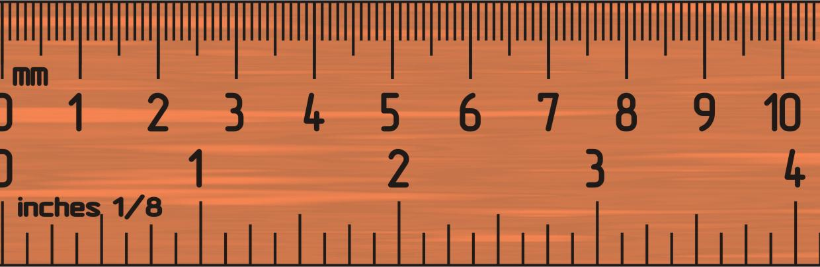
אתגר 1: תנועו 10 סנטימטרים
הניעו את הרובוט 10 סנטימטרים קדימה
צעדים בסיסיים:
הגדירו את הרובוט שלכם
תשתמשו בבלוק תנועה (בלוק תנועת טנק או תנועה למשך זמן) ותנועו 10 סנטימטרים.

Slide 9
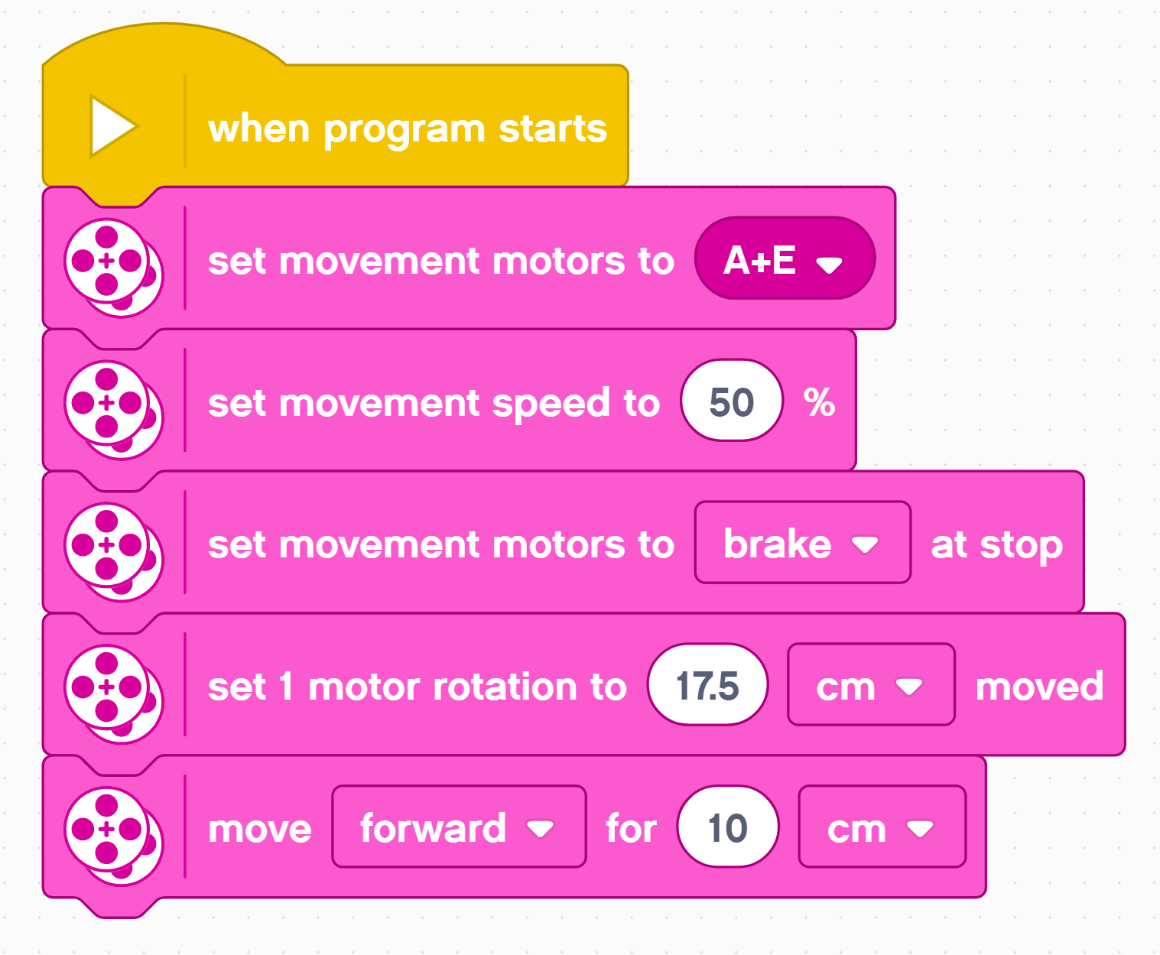
פתרון אתגר 1
תגדירו את הרובוט שלכם
אם אתם משתמשים בגלגלי SPIKE Prime קטנים יותר על Droid Bot IV, תגדירו את הסיבוב ל-17.5 ס"מ (תמונה שמימין)
אם אתם משתמשים בגלגלי SPIKE Prime גדולים יותר על ADB, תזכרו להגדיר סיבוב אחד ל-27.6 ס"מ
תנועו קדימה 10 סנטימטרים. מצב אותם סנטימטרים זמין בבלוקי תנועה אחרים.

Slide 10
אתגר 2: תנועו קדימה ובחזרה
הניעו את הרובוט שלכם קדימה מקו ההתחלה ועד לקו הסיום (1) ובחזרה לקו ההתחלה (2)
צעדים בסיסים:
תגדירו את הרובוט שלכם
השתמשו בבלוק תנועה ותנועו קדימה לכמות הנדרשת (40 ס"מ)
השתמשו באותו בלוק תנועה ותנועו אחורה (40 ס"מ)
סיום
1
40 ס"מ
2
התחלה

Slide 11
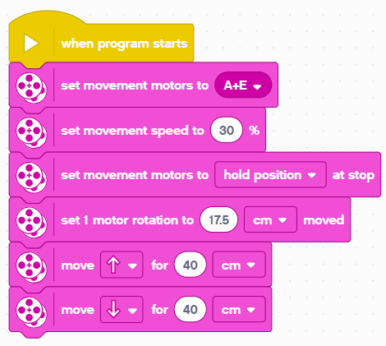
פתרון אתגר 2
תגדירו את הרובוט שלכם
אם אתם משתמשים בגלגלי SPIKE Prime קטנים יותר על Droid Bot IV, תגדירו את הסיבוב ל-17.5 ס"מ (תמונה שמימין)
אם אתם משתמשים בגלגלי SPIKE Prime גדולים יותר על ADB, תזכרו להגדיר סיבוב אחד ל-27.6 ס"מ
רובוט נע קדימה 40 ס"מ ואחורה 40 ס"מ

Slide 12




בלוקי התחלת התנועה ועצירת התנועה
יש עוד 4 בלוקי תנועה נוספים בלוח התנועה
בלוקי התחלת התנועה יפעילו את מנועי הנסיעה שלכם במהירות ברירת מחדל או במהירות שהגדרתם.
לבלוקים האלה אין משך זמן/מרחק. אחרי שמפעילים את המנוע, התוכנה ממשיכה ישר לבלוק הבא.
המנוע ימשיך לרוץ עד שהוא נעצר או נשלט על ידי בלוק אחר
עצירת התנועה יעצור את מנועי הנסיעה שלכם לא משנה איזה פעולה הם מריצים.

Slide 13

בלוקי המתנה ואתגר 3
משום שבלוקי תנועה של התחלה ועצירה מתבצעים במיידי, הם צריכים להיות בשימוש עם בלוקים אחרים כדי להיות שימושים. דרך נפוצה אחת בה משתמשים בהם היא עם בלוקי המתנה. בלוקי המתנה עוצרים את הריצה של התוכנה עד שאירועים מסוימים קורים. השיעור על חיישנים יכסה בלוקי המתנה בפרטים נוספים.
לעכשיו, אנחנו נשתמש בבלוק לחכות לשניות
הבלוק רץ למשך מספר של שניות שהוכנס
אתגר 3:
השתמשו בבלוקי התחלת תנועה, עצירת תנועה והמתנה כדי לגרום לרובוט לנוע קדימה למשך 3 שניות

Slide 14
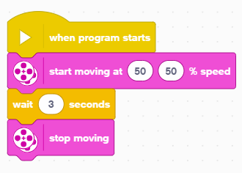
אתגר 3: תנועה למשך 3 שניות
אתם יכולים לנוע למשך 3 שניות רק על ידי שימוש בבלוקי התחלת תנועה והמתנה?
בלוק התחלת התנועה מתחיל את תנועת הרובוט
אחרי שמפעילים את המנועים, התוכנה מתחילה להריץ את בלוק ההמתנה. זה לוקח 3 שניות לרוץ.
בלוק עצירת התנועה גורם לרובוט לעצור

Slide 15



קרדיטים
המצגת נוצרה על ידי Arvind and Sanjay Seshan עבור Prime Lessons.
המצגת תורגמה לעברית ע"י FRC D-Bug #3316 וקבוצות ה-FLL של עירוני ד' תל-אביב #285 ++D ו-DGITAL #1331
ניתן למצוא שיעורים נוספים באתר
www.primelessons.org
This work is licensed under a Creative Commons Attribution-NonCommercial-ShareAlike 4.0 International License.

